Slide 1
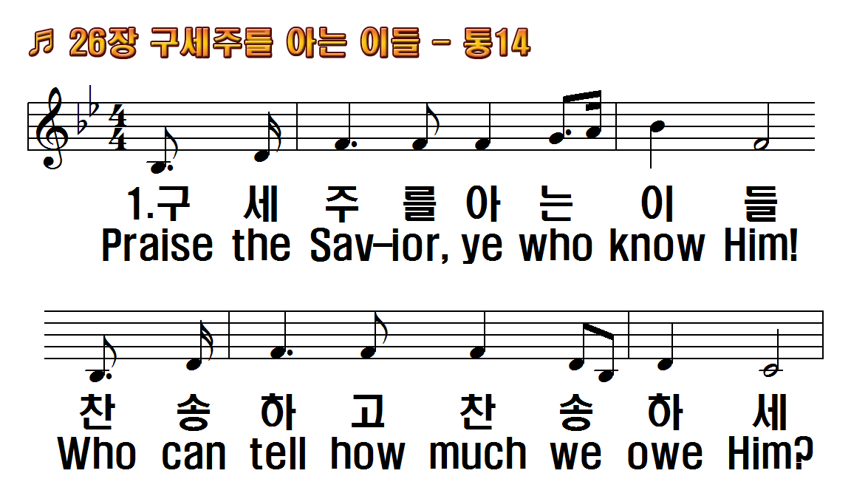
1.구세주를 아는 이들
2.주를 알지 못한 이들
3.약한 사람 도움 받아
4.진리 되신 우리 주는
1.Praise the Savior, ye who
2.Keep us, Lord, O keep us
3.Jesus is the name that
4.Trust in Him, ye saints

Slide 2
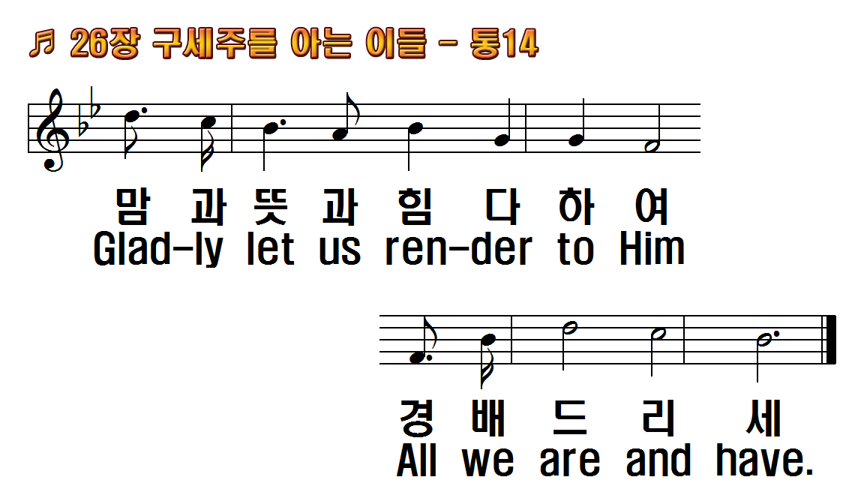
1.구세주를 아는 이들
2.주를 알지 못한 이들
3.약한 사람 도움 받아
4.진리 되신 우리 주는
1.Praise the Savior, ye who
2.Keep us, Lord, O keep us
3.Jesus is the name that
4.Trust in Him, ye saints

Slide 3
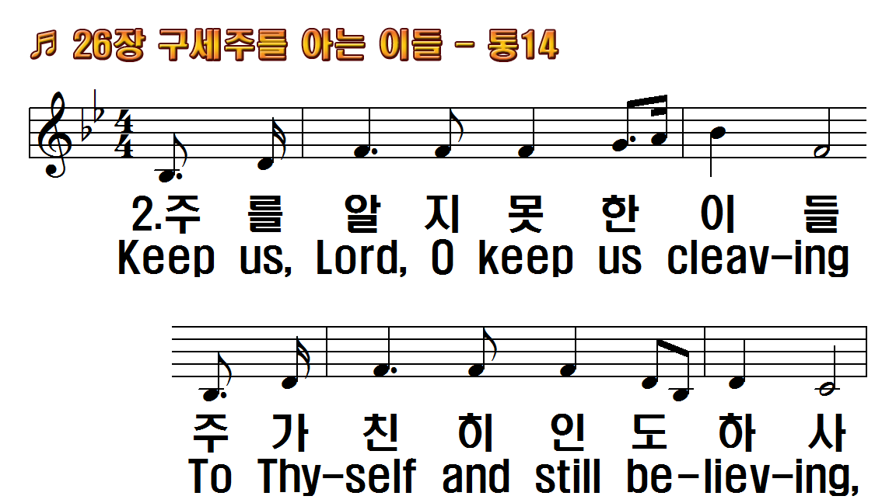
1.구세주를 아는 이들
2.주를 알지 못한 이들
3.약한 사람 도움 받아
4.진리 되신 우리 주는
1.Praise the Savior, ye who
2.Keep us, Lord, O keep us
3.Jesus is the name that
4.Trust in Him, ye saints

Slide 4
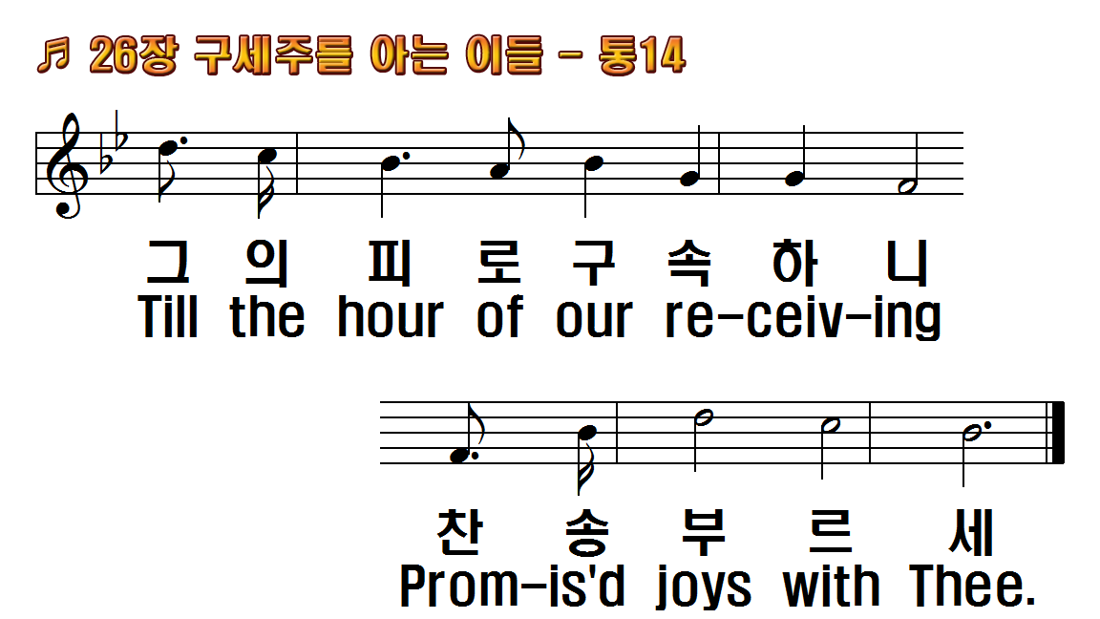
1.구세주를 아는 이들
2.주를 알지 못한 이들
3.약한 사람 도움 받아
4.진리 되신 우리 주는
1.Praise the Savior, ye who
2.Keep us, Lord, O keep us
3.Jesus is the name that
4.Trust in Him, ye saints

Slide 5
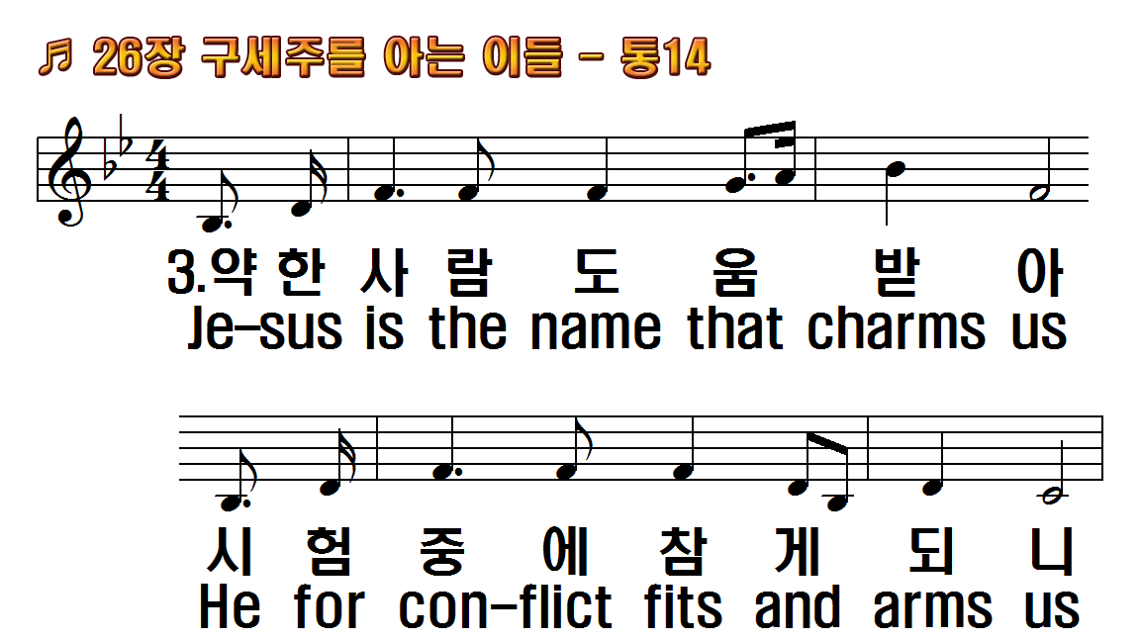
1.구세주를 아는 이들
2.주를 알지 못한 이들
3.약한 사람 도움 받아
4.진리 되신 우리 주는
1.Praise the Savior, ye who
2.Keep us, Lord, O keep us
3.Jesus is the name that
4.Trust in Him, ye saints

Slide 6
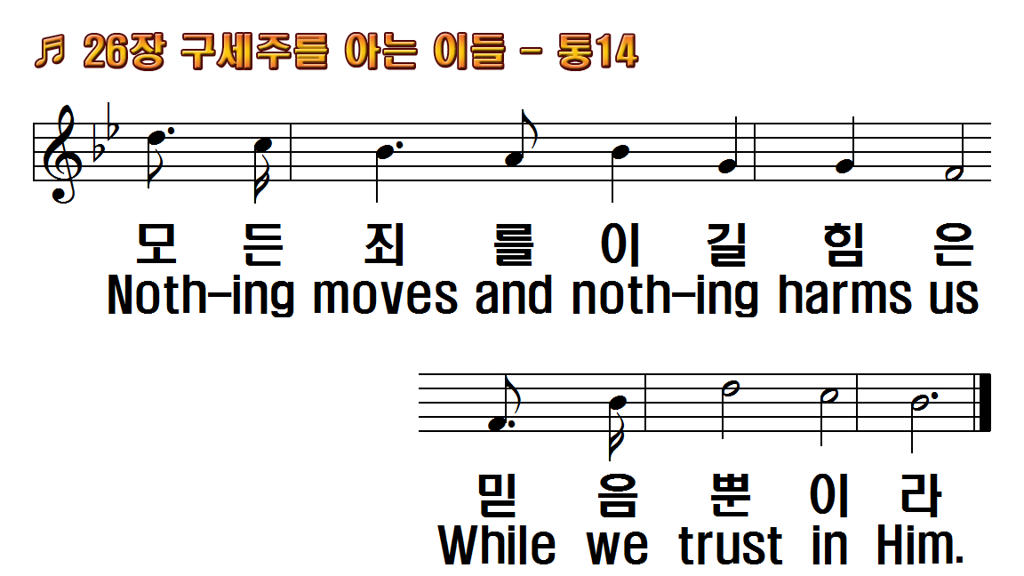
1.구세주를 아는 이들
2.주를 알지 못한 이들
3.약한 사람 도움 받아
4.진리 되신 우리 주는
1.Praise the Savior, ye who
2.Keep us, Lord, O keep us
3.Jesus is the name that
4.Trust in Him, ye saints

Slide 7
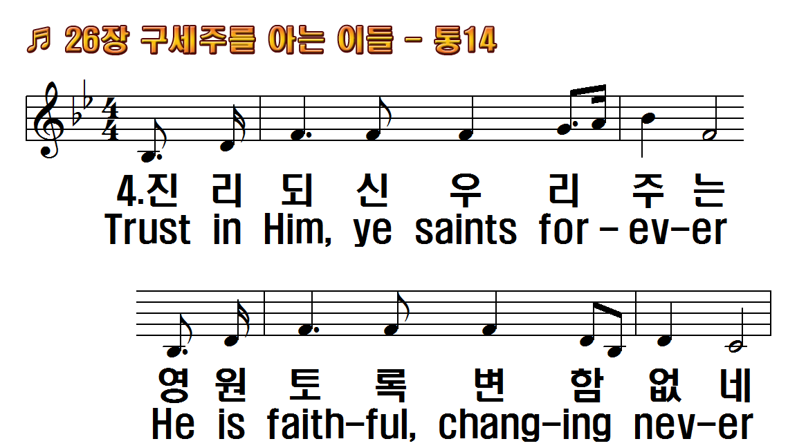
1.구세주를 아는 이들
2.주를 알지 못한 이들
3.약한 사람 도움 받아
4.진리 되신 우리 주는
1.Praise the Savior, ye who
2.Keep us, Lord, O keep us
3.Jesus is the name that
4.Trust in Him, ye saints

Slide 8
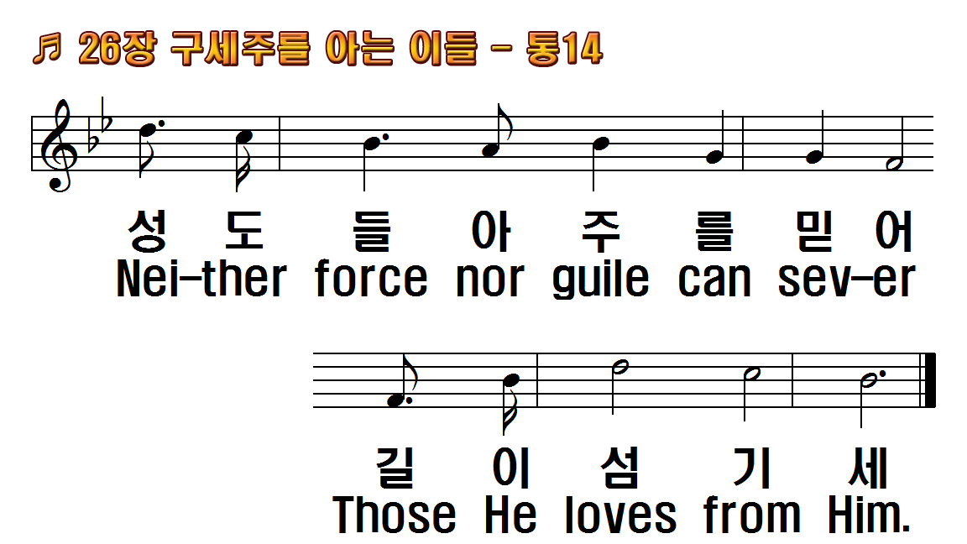
1.구세주를 아는 이들
2.주를 알지 못한 이들
3.약한 사람 도움 받아
4.진리 되신 우리 주는
1.Praise the Savior, ye who
2.Keep us, Lord, O keep us
3.Jesus is the name that
4.Trust in Him, ye saints

Slide 9
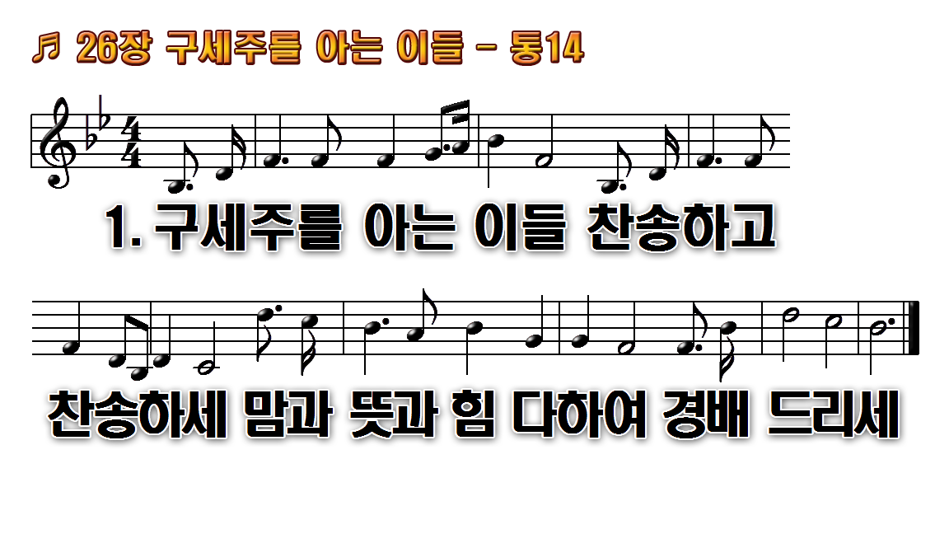
1.구세주를 아는 이들 찬송하고
2.주를 알지 못한 이들 주가
3.약한 사람 도움 받아 시험
4.진리 되신 우리 주는 영원토록

Slide 10
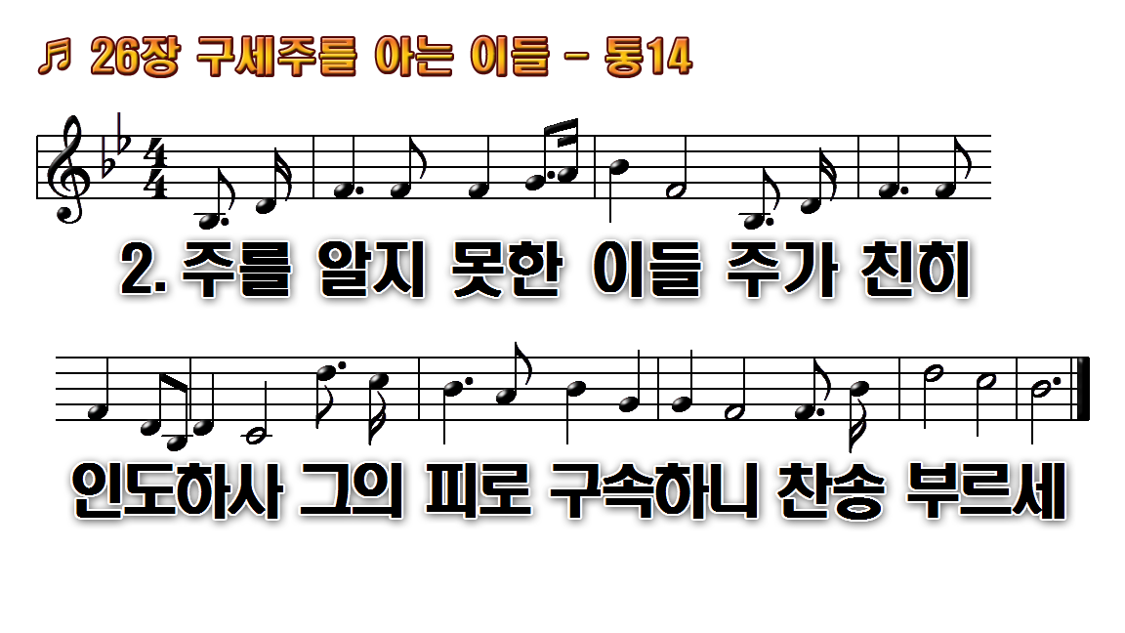
1.구세주를 아는 이들 찬송하고
2.주를 알지 못한 이들 주가
3.약한 사람 도움 받아 시험
4.진리 되신 우리 주는 영원토록

Slide 11
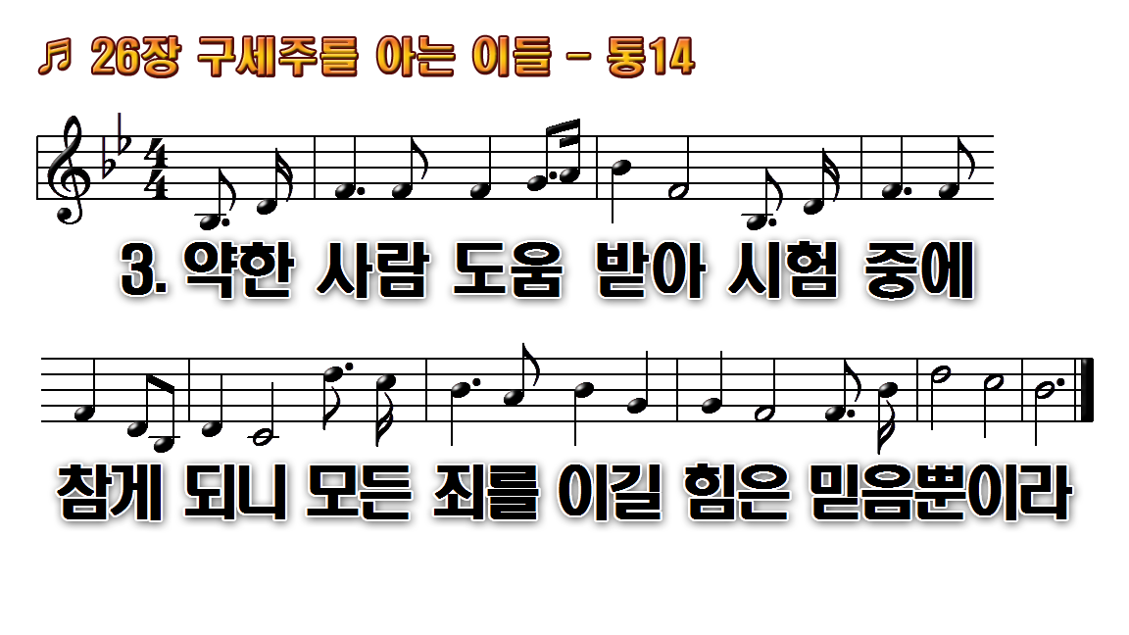
1.구세주를 아는 이들 찬송하고
2.주를 알지 못한 이들 주가
3.약한 사람 도움 받아 시험
4.진리 되신 우리 주는 영원토록

Slide 12
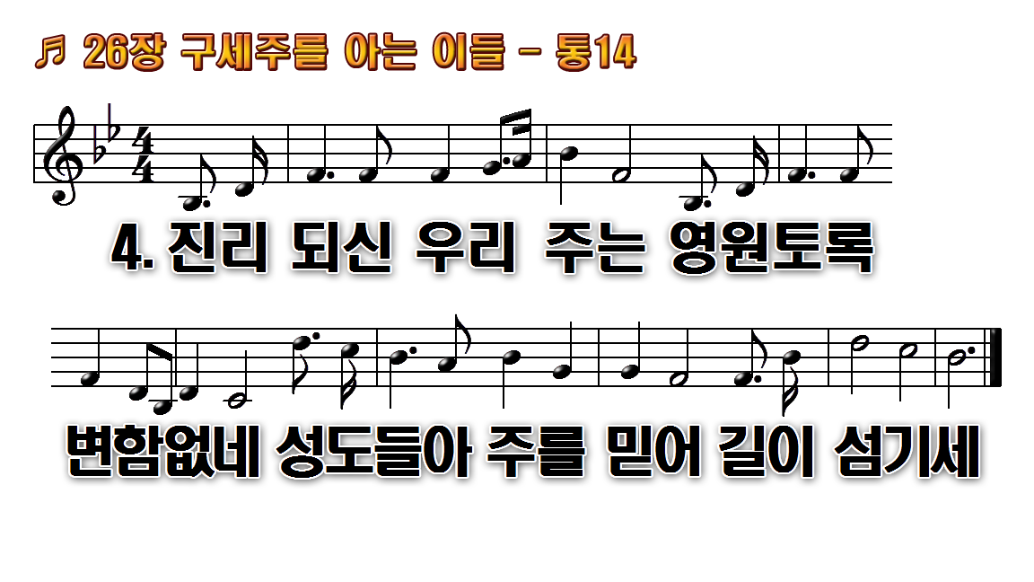
1.구세주를 아는 이들 찬송하고
2.주를 알지 못한 이들 주가
3.약한 사람 도움 받아 시험
4.진리 되신 우리 주는 영원토록

